Slide 1
ROZPOČET a FINANCOVÁNÍ

Slide 2
Obecné:
Grant je poskytnut v Kč a v těchto výzvách je 100%
Grant = maximální částka, kterou nelze navýšit.
Způsobilé výdaje = Pokyn pro způsobilé výdaje
U těchto výzev nelze pořizovat investiční majetek

Slide 3
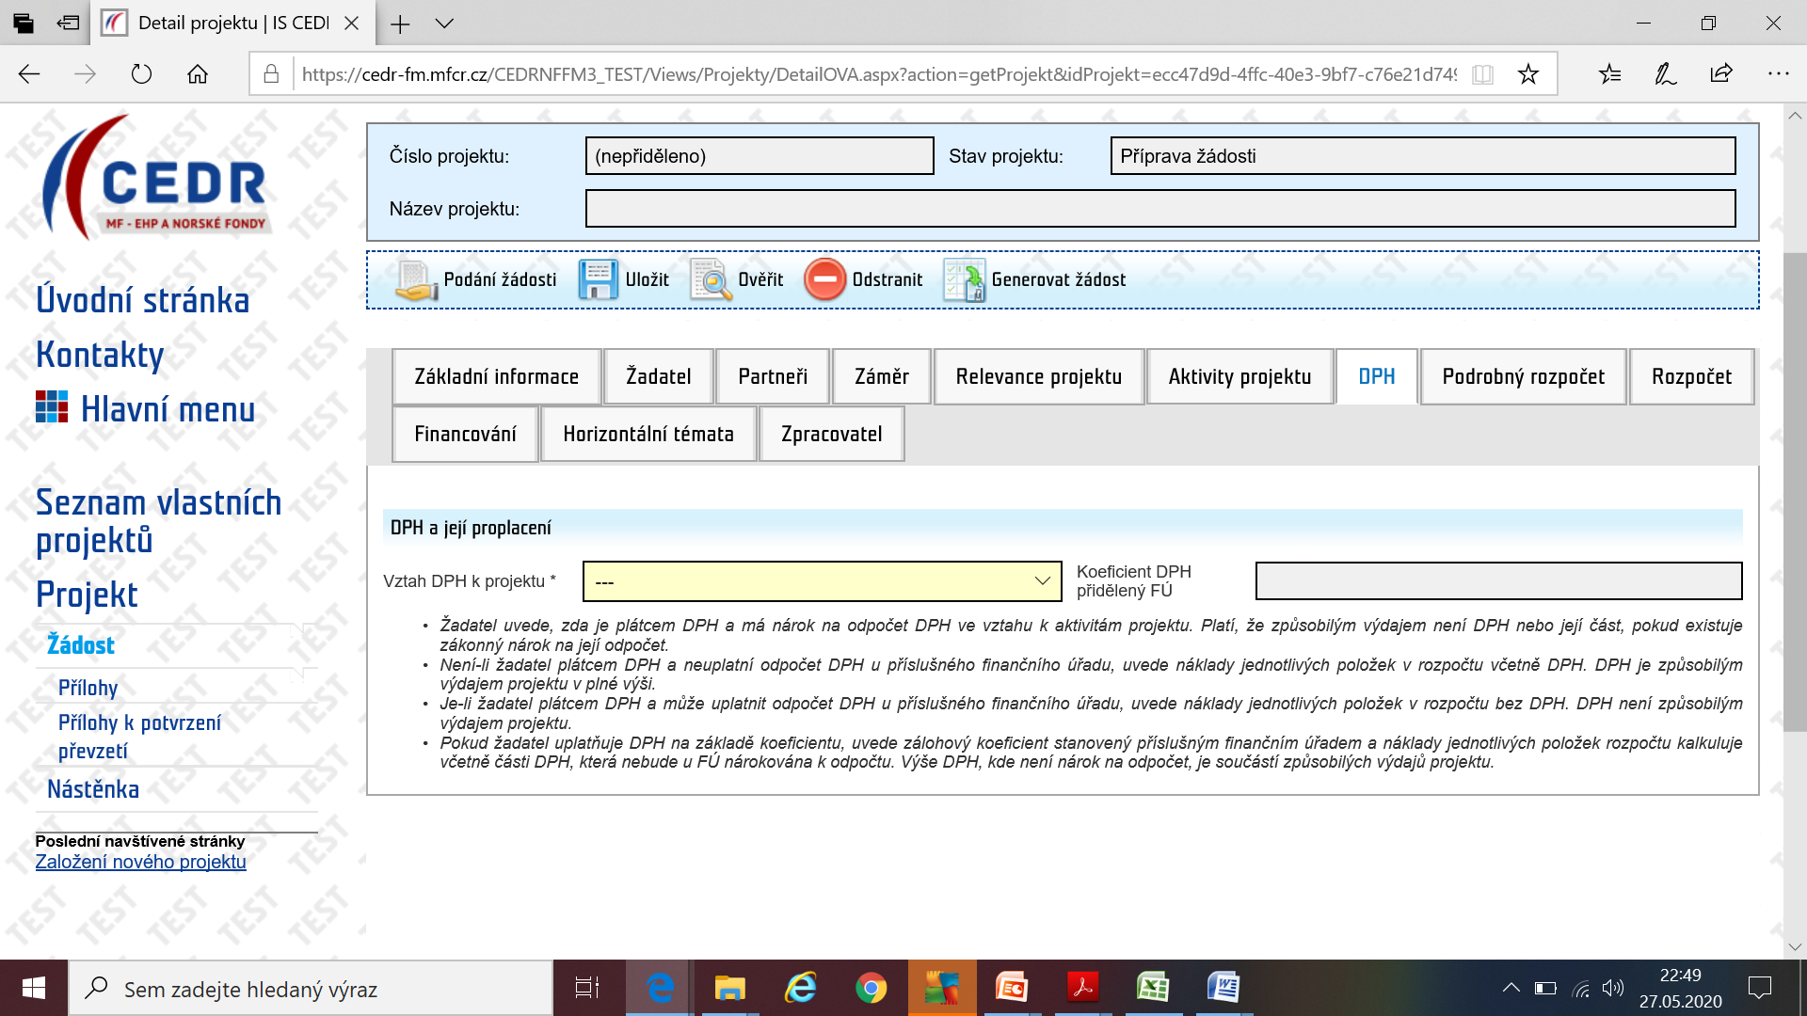
DPH a její proplacení
DPH
2.10.1.
Notes:
Žadatel uvede, zda je plátcem DPH a má nárok na odpočet DPH ve vztahu k aktivitám projektu. Vybere odpovídající možnost:
— DPH je zahrnuto do způsobilých výdajů v plné výši; - není plátce
— DPH není zahrnuto do způsobilých výdajů; - je plátce
— DPH je částečně zahrnuto do způsobilých výdajů. – uvede zálohový koeficient stanovený FÚ
Je-li žadatel obecně plátcem DPH, ale pro činnost realizovanou v projektu není plátcem DPH, uvede náklady jednotlivých položek v rozpočtu včetně DPH a v záložce „Rozpočet“, v poli ,,Zajištění financování projektu ‘‘situaci vysvětlí.

Slide 4
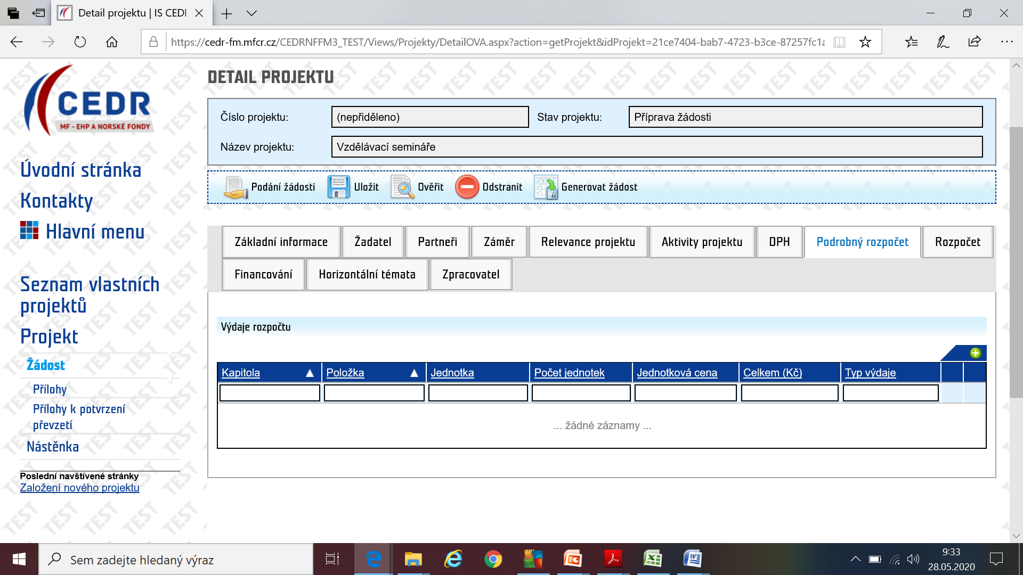
Podrobný rozpočet
2.10.2
Notes:
Může se to zdát matoucí, ale jednotlivé položky rozpočtu se přidávají Zeleným plus.

Slide 5
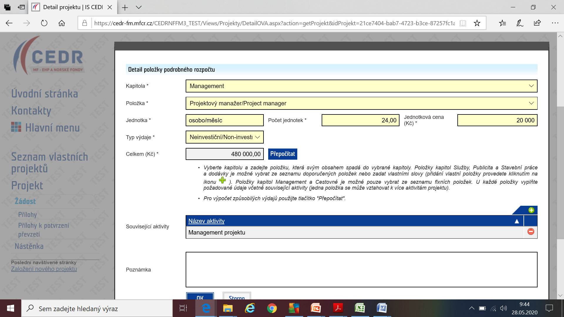
Zadávání jednotlivých položek
Notes:
Vybrat kapitolu z 5 pevně daných možností: Management (omezení max. 10 %), do kpt. Management mzdy pro pracovníky administrativy a koordinace projektu, mzdy odborných pracovníků podílejících se na realizaci projektu do kpt. Služby), Publicita, Cestovné, Stavební práce a dodávky.
Zadat název položky, u kapitol Management a Cestovné jsou položky pevně dané (nelze přidávat) a každá lze vybrat jen jednou, u Cestovného, pokud bude např. cesta na Island i do Norska, kde je rozdílná sazba Per diems, vypočítat jednotkovou cenu průměrem a rozpad vysvětlit do Poznámky. U ostatních kapitol buď vybere z navrhovaného seznamu nebo zadá vlastní název položky (žádné dvě položky nesmí mít stejný název). Zahraniční cesty – vždy per diems (může žádat i nižší částku, než je sazba), tuzemské dle položek (ubytování, diety, místní doprava,…), lze využít i položku Nutné vedlejší výdaje. Položky vytvářet jako souhrnné logické celky s jasnou provázaností s textem aktivit (V textu aktivity uvést, co se bude pořizovat z rozpočtu). Nesmí obsahovat nezpůsobilé výdaje dle Pokynu pro ZV.
Zařazení dalších vlastních položek do těchto kapitol ani úpravy názvů fixních položek nejsou možné. Zároveň není možné uplatnit stejnou fixní položku v rámci jedné kapitoly vícekrát. V případě, že jsou v rámci fixní položky plánovány výdaje, jejichž složky mají různou jednotkovou cenu, žadatel uvede u dané fixní položky průměrnou jednotkovou cenu, příp. kalkuluje položku jako celek a její jednotlivé složky popíše v poli Poznámka.
V rámci jedné kapitoly musí mít každá položka unikátní název. V případě plánované veřejné zakázky je vhodné, aby se tato veřejná zakázka vztahovala pouze k jedné položce.
Zadat jednotku, individuálně, max. 2 des. čísla, u osobních výdajů doporučujeme používat jednotky osobo/den, osobo/hodina, osobo/měsíc. – pozor u DPP
Zadat počet jednotek a jednotkovou cenu, na celá čísla, s DPH nebo bez (u osobních výdajů pozor na zadání správné částky - Výdaje jsou způsobilé ve výši nominálních mezd včetně příplatků a odměn, zákonných odvodů na zdravotní pojištění a sociální zabezpečení hrazených zaměstnavatelem, případně včetně dalších odvodů, které je zaměstnavatel povinen hradit na základě platných právních předpisů (např. příděl do FKSP).
Zadat typ výdaje - v našem případě to bude pouze NIV
Celkovou částku vypočte CEDR
Vybrat související aktivitu, může být i více aktivit k jedné položce. Provázanost s aktivitami. Neznamená pouze zde označit danou aktivitu, ke které se výdaj váže, ale z popisu aktivity musí být potřeba výdaje jasná. Další aktivity se přidávají přes zelené plus.
Poznámka - uvede podrobnější popis a vysvětlení položky, kde to není jasné. Kumulativní položky tak, aby bylo možné její jednotlivé složky rozklíčovat. Pokud jsou položky stanoveny komplikovanějším výpočtem než-li jednotka x jednotková cena, je vhodné uvést tento výpočet na konkrétní aktivitě do dodatečných informací/poznámky.
Zde je důležité zmínit, že tento rozpočet musí být provázaný s žádostí. Je nutné, aby po přečtení žádosti bylo jasné, proč jsou dané položky rozpočtu v žádosti uvedeny. Čím větší provázanost, tím větší logika a tím větší šance u hodnotitelů.

Slide 6
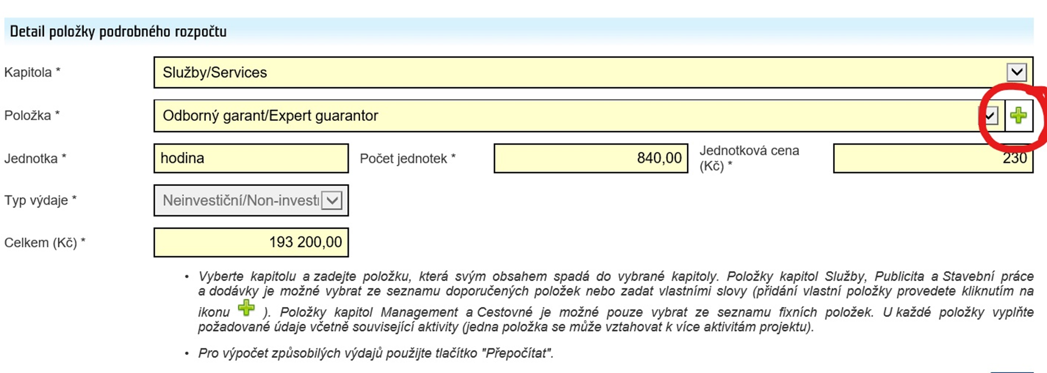
Přidávání nových položek mimo přednastavený seznam

Slide 7
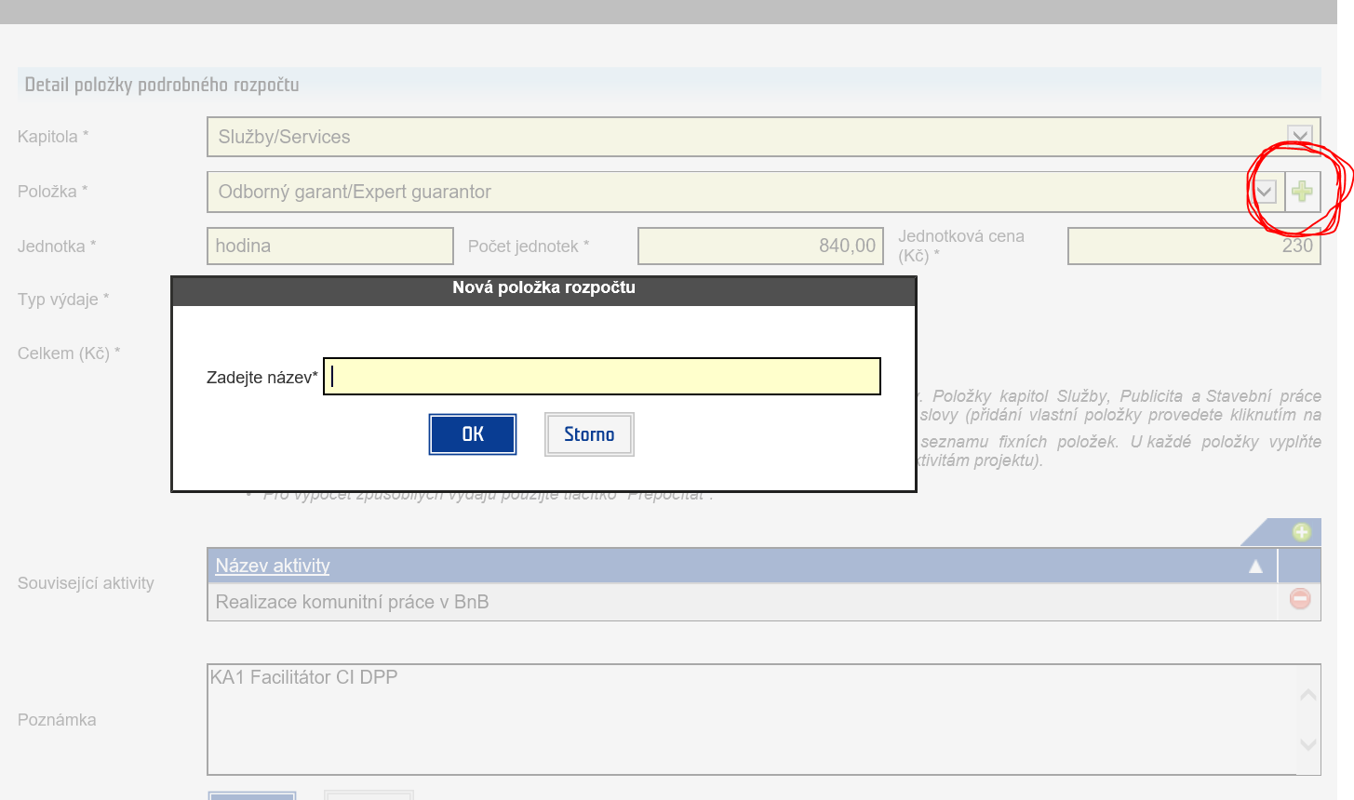

Slide 8
Pravidla pro zadávání rozpočtu
Pokyn NKM pro způsobilé výdaje, Pokyn pro žadatele, Výzva, příp. Příručka pro příjemce (www.eeagrants.cz)
Výběr kapitoly Stavební práce a dodávky, management, služby, cestovné, publicita
Management (max. 10% celk. způs. výd.)
Položka fixní a unikátní položky u Managementu a Cestovného
vlastní název položky u ostatních kapitol, názvy se nesmí opakovat. Pozor na mezery a překlepy!
pro zahraniční cesty – VŽDY se použije PER DIEMS
souhrnné logické celky s jasnou provázaností s textem aktivit
Jednotka, počet jednotek a jednotková cena
Typ výdaje pouze NIV
Související aktivita (může být i více),
využití Poznámky pro upřesnění
Notes:
Aktualizace pokynů na stránkách www.eeagrants.cz. Závaznou je vždy ta verze Pokynu, která je platná ke dni provádění příslušného úkonu.
Per diems - V případě zahraničních cest v rámci projektu a zahrnutí nákladů s nimi spojených do podrobného rozpočtu žadatel vždy kalkuluje výdaje za ubytování, stravné, místní dopravu a pojištění prostřednictvím paušální částky. Žadatel vybere ze seznamu položek v kapitole Cestovné položku per diems (zahrnující výdaje na ubytování, místní dopravu, stravu a cestovní pojištění). Sazba per diems je stanovena dle paušálních sazeb EU.
Žadatel může v žádosti stanovit nižší paušál v případě, kdy z důvodu plánovaného rozsahu a cíle projektu není hospodárné a efektivní využít standardní paušál (např. zahraniční cesty s vyšším počtem účastníků, dlouhodobější pobyty apod.) Taková sazba pak platí po celou dobu realizace projektu a nesmí být v případě vyšších skutečných výdajů navyšována z úspor v jiných položkách.
Položka per diems se využívá pouze pro zahraniční cesty v rámci projektu, a to cesty českých i zahraničních subjektů zapojených do realizace projektu. V případě, že jsou v rámci projektu realizovány jak zahraniční cesty, tak vnitrostátní cesty, žadatel kalkuluje položky pro vnitrostátní cesty jednotlivě (vybírá relevantní položky ze seznamu fixních položek v kapitole Cestovné).

Slide 9
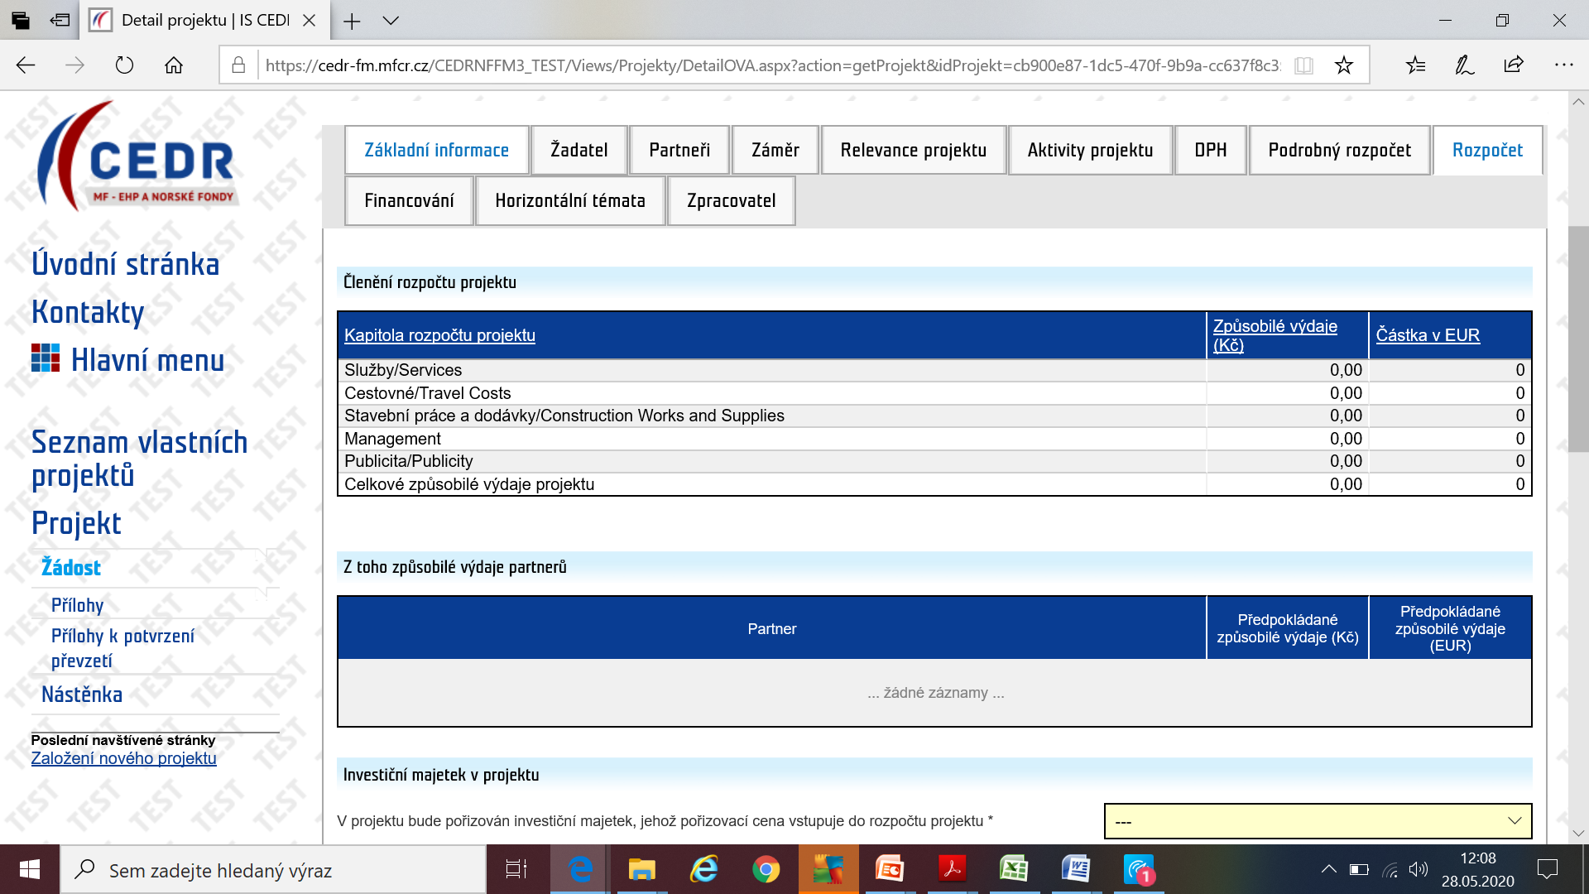
Rozpočet
Notes:
Automaticky se sečte dle kapitol
Způsobilé výdaje partnerů – pokud v záložce partneři zaškrtl, že má partnera, uvede celkovou částku připadající na partnera projektu (ať už výdaje přímo hradí partner projektu či mu je hradí konečný příjemce), které budou hrazeny z rozpočtu projektu

Slide 10
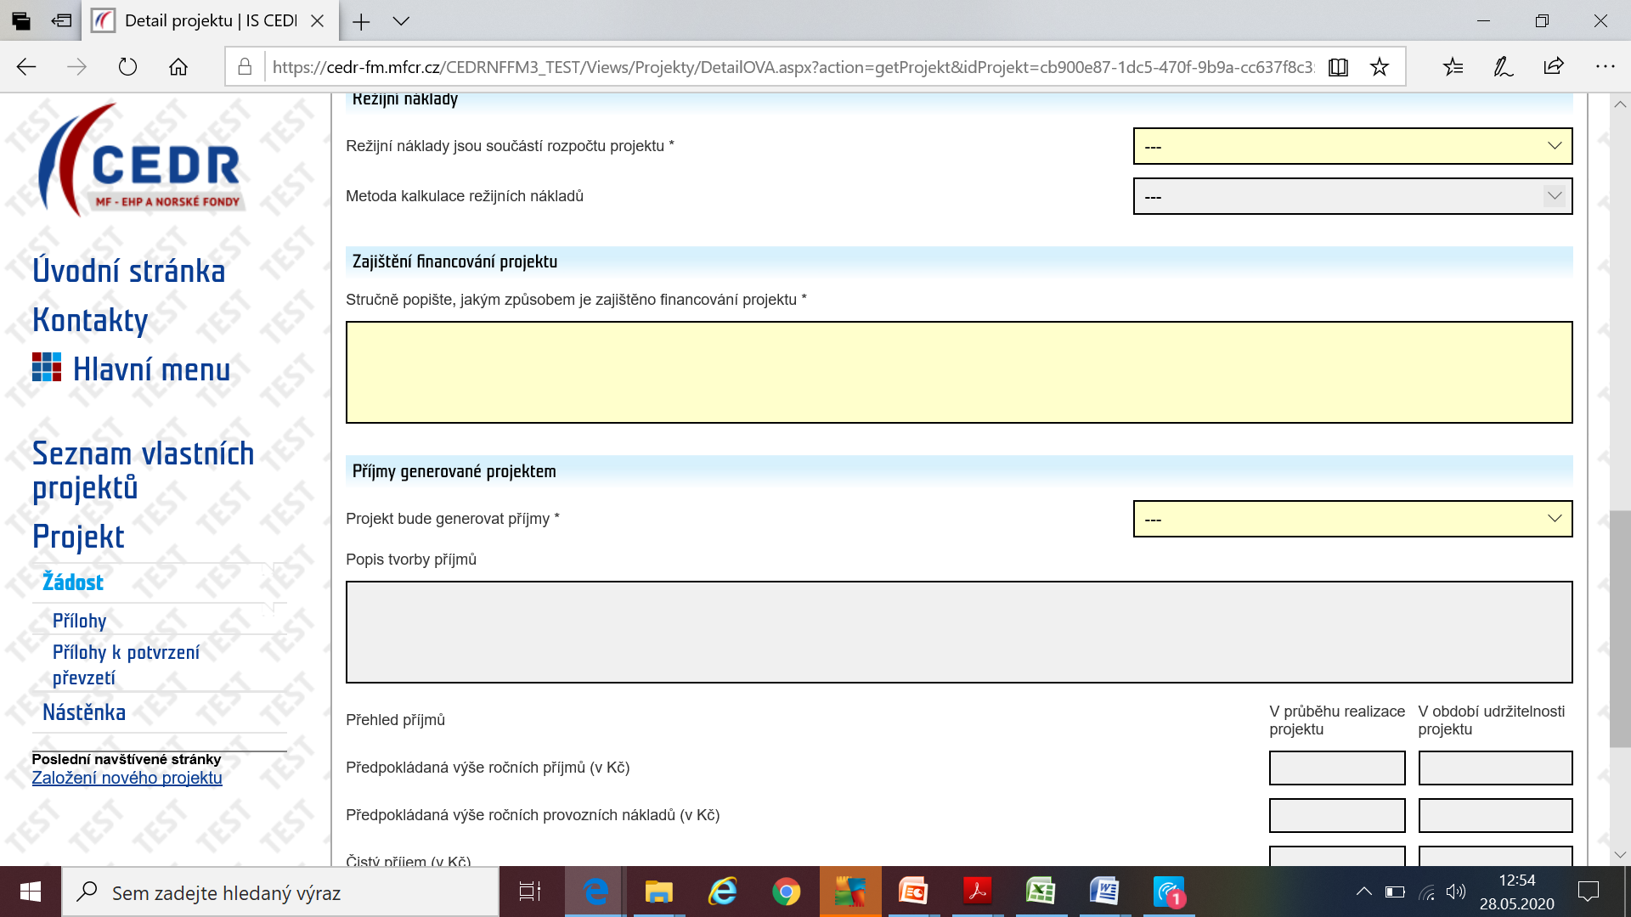

Rozpočet – 2. část
Notes:
Režijní náklady – uvede, zda chce uplatnit režijní náklady (nelze určit přímou přiřaditelnost k projektu, ale lze je v účetním systému identifikovat a odůvodnit jako výdaje vzniklé v přímé spojitosti s realizací projektu). Jedná se o výdaje na zajištění chodu organizace KP. Jedná se o relevantní podíl veškerých celk. režijních nákladů (např. relevantní podíl na nájmu kanceláře pro projektového manažera, který pracuje na více projektech, neprokazuje se účetními doklady)
Metoda kalkulace - na výběr jedna z 5 možností, blíže popsáno v Pokynu ZV, vybrat možnost, která nejvíce vyhovuje. Použití paušálu (nedokládá se účetními doklady). Nejjednodušší je 15 % z výdajů na zaměstnance, může být v kapitole Služby i Management. Další možnost: 25 % celkových (čistých) přímých způsobilých výdajů, tj. s vyloučením přímých způsobilých výdajů na subdodávky, v kapitole Služby.
Pokyn pro ZV - Jedná se o výdaje na zajištění chodu organizace příjemce prostředků jako např. nájem kanceláře, nákup vody, paliv, energie, úklid, údržba, pojištění, kancelářské potřeby, připojení na internet, poplatky za telefon, poštovné, provoz služebního vozidla a výdaje na průřezové aktivity jako např. řízení lidských zdrojů, vedení účetnictví a administrativy, školení, právní poradenství apod.
Rozdíl mezi přímými a nepřímými výdaji - Např. pokud je vedení účetnictví průřezová aktivita, u které nelze určit přímou přiřaditelnost k projektu, pak může být zahnuto v rámci režijních výdajů. Pokud je účetní zaměstnanec nebo externí subjekt, který vykonává specifickou činnost pro projekt (jasně definovanou ve smlouvě, včetně jasně dané části pracovního úvazku, pokud není 100 %), pak je veden v kapitole Management jako přímý výdaj.
Zajištění financování – popsat finanční situaci, jak zajistí předfinancování a spolufinancování (dle typu žadatele, míra spolufinancování,možnost zálohy), popř. situace s DPH.
Příjmy generované projektem – projekty ve veřejném zájmu,které negenerují zisk. Žadatel uvede, zda bude projekt vytvářet nějaké příjmy (např. vstupné, účastnické poplatky za seminář, příjmy z prodeje publikací, atd.), z jakých činností a v jaké výši za rok, včetně předpokládaného způsobu využití těchto příjmů v souladu s účelem projektu. Žadatel dále uvede odhad ročních provozních nákladů souvisejících s výstupy projektu (např. mzdy zaměstnanců, výdaje za energie, nákup zboží), které nebyly zahrnuty do rozpočtu
projektu a nebyly uhrazeny poskytovatelem dotace. Rozdíl tvoří tzv. čisté příjmy.
V průběhu realizace jsou příjmy řešeny následujícím způsobem:
a) jako dodatečný zdroj na financování dalších aktivit souvisejících s projektem a přispívajících k dosažení účelu projektu schválených na základě změnového řízení;
b) jako zdroj spolufinancování vkládaného do projektu příjemcem
c) vráceny poskytovateli dotace.

Slide 11
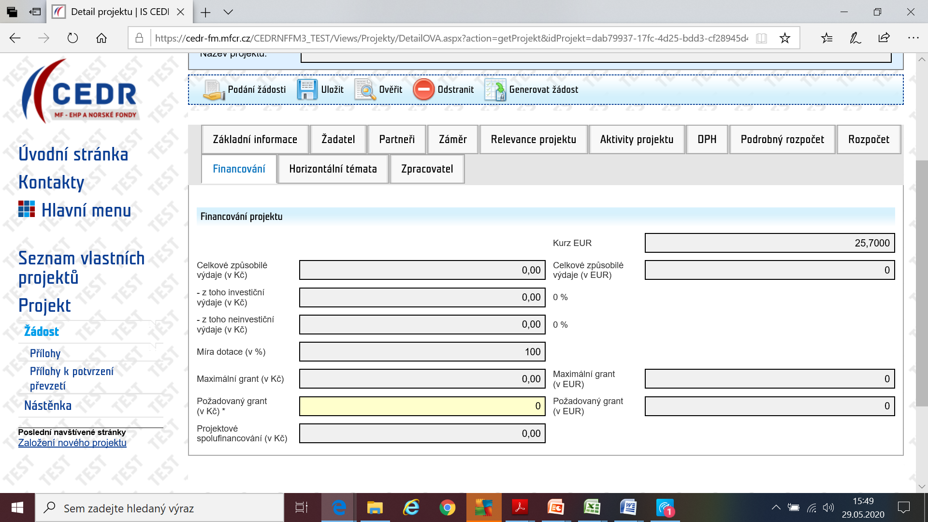
Financování
2.10.9
Notes:
Všechny pole se vyplní automaticky, kromě pole Požadovaný grant (většinou odpovídá výši maximálního grantu,pokud žadatel nechce mít spolufinancování)
pozor na 0,50 Kč – CEDR zaokrouhluje dolů na celé koruny, ale těch 50 haléřů zůstává „viset“ jako spolufinancování.
Míra dotace (%): grant může být poskytnut do výše 100 % celkových způsobilých výdajů projektu;

Slide 12
Grant může být poskytnut do výše 100 % celkových způsobilých výdajů projektu (dle typu organizace žadatele, jak je uvedeno v příslušné výzvě)
Výdaje jsou propláceny ex-post na základě žádostí o platbu předkládaných každé 4 měsíce (více viz. Příručka pro příjemce)
Možnost zálohy – až 60 % uděleného grantu
Notes:
Výdaje budou propláceny ex-post na základě skutečně vynaložených výdajů, Žádost o platbu bude předkládána společně s monitorovací zprávou; monitorovací zprávy se předkládají za období 4 měsíců
Žadatel může požádat o zálohu na financování projektu do výše max. 60 % uděleného grantu (musí se zdůvodnit v žádosti o grant).

Slide 13
Děkuji za pozornost.
https://www.eeagrants.cz/cs/zakladni-informace/zakladni-dokumenty
https://www.eeagrants.cz/cs/programy/lidska-prava

